Slide 1
AKADEMİK ve İDARİ PERSONEL MAAŞ HESABI
HAZIRLAYANLAR
Serdar DEĞER Muhasebe Yetkilisi
Abdulhamit GÜNEŞ Bilg.İşl.
1

Slide 2
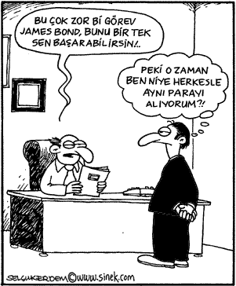
2

Slide 3
MAAŞ UNSURLARI-657 DMK
GÖSTERGE AYLIĞI EK GÖSTERGE. AYLIĞI TABAN AYLIĞI KIDEM AYLIĞI TAZMİNATLAR ÖZEL HİZMET TAZMİNATI EĞİTİM ÖĞRETİM TAZMİNATI DİN HİZMETLERİ TAZMİNATI EMNİYET HİZM. TAZMİNATI MÜLKİ İD. AM. ÖZEL HİZ. TAZ DENETİM TAZMİNATI ADALET HİZM. TAZMİNATI DİĞER TAZMİNATLAR 7) YAN ÖDEME AYLIĞI İŞ GÜÇLÜĞÜ ZAMMI İŞ RİSKİ ZAMMI TEMİNİNDE GÜÇLÜK ZAMMI MALİ SORUMLULUK ZAMMI 8) MAKAM TAZMİNATI | TEMSİL TAZMİNATI GÖREV TAZMİNATI VEKALET ÜCRETİ YABANCI DİL TAZMİNATI KURUMSAL ÖDEMELER DÖNER SERMAYE ÖDEMES İ DİĞER 14) AİLE YARDIMI ÖDENEĞİ EŞ İÇİN ÇOCUK İÇİN 15) EK ÖDEME (666 SAYILI KHK)
3

Slide 4
MAAŞ UNSURLARI-2914 YPK
GÖSTERGE AYLIĞI
EK GÖSTERGE. AYLIĞI
TABAN AYLIĞI
KIDEM AYLIĞI
ÜNİVERSİTE ÖDENEĞİ
İDARÎ GÖREV ÖDENEĞİ
EĞİTİM ÖĞRETİM ÖDENEĞİ
GELİŞTİRME ÖDENEĞİ
MAKAM TAZMİNATI
TEMSİL TAZMİNATI
GÖREV TAZMİNATI
AİLE YARDIMI ÖDENEĞİ
LOJMAN TAZMİNATI
YABANCI DiL TAZMİNATI
EK ÖDEME (666 SAYILI KHK)
DÖNER SERMAYE ÖDEMESİ
4

Slide 5
GÖSTERGE AYLIĞI
657 Sayılı Devlet Memurları Kanununun 36, 43/a, 149, 150, 154, ve 155.nci maddeleri ile 2914 sayılı Yükseköğretim Kanununun 5.nci maddesinde yer alan hükümler uyarınca kademe esasına göre düzenlenen aylık gösterge tablolarında yer alan gösterge rakamlarının yürürlükte olan memur aylık katsayısı ile çarpımı sonucu bulunacak miktar.
Kademe ilerlemesinde bu ilerlemeye müstehak olduğu tarihi takip eden ay başından itibaren, Derece yükselmesinde ise yükseldiği veya
atandığı derecenin görevine başladığı tarihi takip eden ay başından
itibaren hak kazanır.
Gösterge x Aylık Katsayı
5

Slide 6
AYLIK GÖSTERGE TABLOSU (657 SAYILI KANUNUN 43/A MADDESİ)
DRC/KDM | 1 | 2 | 3 | 4 | 5 | 6 | 7 | 8 | 9
1 | 1320 | 1380 | 1440 | 1500 | 0 | 0 | 0 | 0 | 0
2 | 1155 | 1210 | 1265 | 1320 | 1380 | 1440 | 0 | 0 | 0
3 | 1020 | 1065 | 1110 | 1155 | 1210 | 1265 | 1320 | 1380 | 0
4 | 915 | 950 | 985 | 1020 | 1065 | 1110 | 1155 | 1210 | 1265
5 | 835 | 865 | 895 | 915 | 950 | 985 | 1020 | 1065 | 1110
6 | 760 | 785 | 810 | 835 | 865 | 895 | 915 | 950 | 985
7 | 705 | 720 | 740 | 760 | 785 | 810 | 835 | 865 | 895
8 | 660 | 675 | 690 | 705 | 720 | 740 | 760 | 785 | 810
9 | 620 | 630 | 645 | 660 | 675 | 690 | 705 | 720 | 740
10 | 590 | 600 | 610 | 620 | 630 | 645 | 660 | 675 | 690
11 | 560 | 570 | 580 | 590 | 600 | 610 | 620 | 630 | 645
12 | 545 | 550 | 555 | 560 | 570 | 580 | 590 | 600 | 610
13 | 530 | 535 | 540 | 545 | 550 | 555 | 560 | 570 | 580
14 | 515 | 520 | 525 | 530 | 535 | 540 | 545 | 550 | 555
15 | 500 | 505 | 510 | 515 | 520 | 525 | 530 | 535 | 540
6

Slide 7
KIDEM AYLIĞI
27.06.1989 tarih ve 375 sayılı KHK'nin değişik 1. maddesi hükmü uyarınca; aylıklarını 657 sayılı Devlet Memurları Kanununa ve 2914 sayılı Yükseköğretim Personel Kanununa göre almakta olan personele hizmet süresi itibariyle belirlenen kıdem göstergesinin Memur Aylık Kaysayısı ile çarpımı sonucunda elde edilen tutar. Kıdem göstergesi her hizmet yılı için 20 gösterge rakamı karşılığı kıdem aylığı ödenir. Ancak 25 ve daha fazla hizmet yılını dolduranlar
için gösterge rakamı 500 olarak uygulanır.
20 x Hizmet Yılı x Aylık Katsayı
7

Slide 8
TABAN AYLIK
27.06.1989 tarih ve 375 sayılı KHK'nin değişik 1. maddesi hükmü uyarınca; aylıklarını 657 sayılı Devlet Memurları Kanununa ve 2914 sayılı Yükseköğretim Personel Kanununa göre almakta olan personele "1.000" gösterge rakamının Taban Aylık Katsayısı ile çarpımı sonucunda elde edilen tutardır.
1.000 x Taban Aylık Katsayısı
8

Slide 9
EK GÖSTERGE AYLIĞI
657 sayılı Devlet Memurları Kanununun 43/B ve 154.ncü maddeleri ve 2914 sayılı Yüksek Öğretim Personel Kanunun 5.maddesinde yer alan hükümler uyarınca Ek gösterge cetvellerinde hizmet sınıfı, unvanı ve derecesine göre belirtilen gösterge rakamlarının memur aylık katsayısı ile çarpılması sonucu bulunacak miktarı ifade etmektedir.
Ek Gösterge x Aylık Katsayı
9

Slide 10
AKADEMİK PERSONEL EK GÖSTERGE PUANLARI
Profesörlerden Rektör, Rektör Yrd., Dekan, Dekan Yardımcısı, Yüksekokul Müdürü Olanlar ile Profesör kadrosunda 4 yılını tamamlayan Profesör (1.Derece) | 6400
Diğer Prof. (1.Derece) | 5300
Doçentler (1-3 Derece) | 4800
Yardımcı Doçentler (1-5 Derece) | 3600
Öğretim Görevlisi, Okutmanlar, Diğer Öğretim Yardımcıları | 1.Derece | 3600
 | 2.Derece | 2700
 | Diğer Dereceler | 2300
10

Slide 11
Kazanılmış hak aylığı nedir?
657 sayılı Kanun'a göre devlet memurunun öğrenim durumu ve hizmet sınıfı gibi hususların değerlendirilmesiyle tespit edilen memuriyete giriş derece ve kademesine yine bu kanunda yer alan ilavelerin yapılması suretiyle bulunacak derece ve kademe üzerinden hesaplanan aylık olarak tanımlanmaktadır.
Emekli keseneğine esas aylık nedir?
15.10.2008 tarihinden sonra 5510 sayılı Kanun'un 4-c maddesi kapsamında sigortalı olanlar için kazanılmış hak aylık kavramı olmakla birlikte emekliliğe esas aylık kavramı yoktur. Bunlar için prime esas kazanç kavramı vardır. Ancak, 657 sayılı Kanun çerçevesinde yapılan uygulamalar devam etmekte olduğundan ve ek göstergeler prime esas kazanç unsurları arasında yer aldığından ek göstergeler emekli maaşının önemli bir unsuru olmaya devam etmektedir. Konuyu örnekle açıklamak gerekirse, 5510 sayılı Kanun'a tabi olarak görev yapan bir memur genel müdür olarak atandıktan 6 ay sonra görevden alınır ve 657 sayılı Kanun'un 43/B maddesinde belirtilen unvanlı kadrolara atanırsa 6400 ek göstergeden ve atanılan kadronun karşılığı olan makam ve görev tazminatından faydalanmaya devam eder ve bu unsurlar sigorta primine esas kazançlarda da dikkate alınır.
5434 sayılı Kanun'un emekli keseneğine esas aylık derecesini kazanılmış hak aylık derecesinin önüne geçiren ek 18'inci maddesi 5510 sayılı Kanun'un 106'ncı maddesiyle yürürlükten kaldırılmıştır.
11

Slide 12
YAN ÖDEME AYLIĞI (657/152 Mad)
Yan Ödeme Göstergesi X Yan Ödeme Katsayı
Niteliği ve çalışma şartları bakımından güç olan işlerde çalışanlara iş güçlüğü zammı, Hayat ve sağlık için tehlike arz eden hizmetlerde çalışanlara iş riski zammı, Sayıştay'a hesap vermekle yükümlü olan saymanlarla, vezne açığından malen sorumlu olan veznedar ve diğer görevlilere mali sorumluluk zammı (Taşınır kayıt yetkilileri), Temininde, görevde tutulmasında veya belli yerlerde istihdam edilmesinde güçlük bulunan elemanlar için temininde güçlük zammı, ödenir. Devlet Memurlarına Ödenecek Zam ve Tazminatlara İlişkin Bakanlar Kurulu Kararı ile belirtilen iş güçlüğü zammı, iş riski zammı, mali sorumluluk zammı ile temininde güçlük zammı puanları toplamına yan ödeme katsayısının uygulanması ile ulaşılır
12

Slide 13

EK ÖDEME(666 sayılı KHK)
666 Sayılı Kanun Hükmünde Kararname gereğince ödenir.
Yapılacak ek ödeme damga vergisi hariç herhangi bir vergiye tabi tutulmaz ve ilgili mevzuatı uyarınca döner sermaye ödemesi alanlar ek ödeme alamaz.
En Yüksek Devlet Memuru Aylığı(9500*Aylık Katsayı)* Ek ödeme Oranı (%)
13

Slide 14
MAKAM TAZMİNATI
657 sayılı Devlet Memurları Kanunun Ek 26. maddesi ile 2914 sayılı Yükseköğretim Personel Kanunun Ek 2 nci maddesi hükümleri uyarınca anılan Kanunlara ekli Makam Tazminatı Cetvelinde yer alan kadro unvanlarına atanan personele anılan cetvellerde bu unvanlar için belirlenen gösterge rakamlarının memur aylık katsayısıyla çarpımı sonucu bulunacak miktar üzerinden makam tazminatı ödenmektedir.
Makam tazminatı damga vergisi hariç herhangi bir vergiye tabi tutulmaz ve
ödemelerde aylıklara ilişkin hükümler uygulanır.
Makam Tazminatı Göstergesi X Aylık Katsayı
14

Slide 15
MAKAM TAZMİNATI ORANLARI
2914 SAYILI KANUNA GÖRE UYGULANACAK MAKAM TAZMİNATI KADRO VE ÜNVAN | MAKAM TAZMİNATI GÖSTERGESİ
Rektör | 7000
Profesör ( Bu kadroda üç yılını tamamlamış olanlar) | 6000
Profesör | 4500
Doçentler (Kazanılmış hak aylıkları birinci derece olmak şartıyla) | 2000
15

Slide 16
GÖREV TAZMİNATI
375 sayılı KHK ve 2008/13694 Sayılı BKK hükümleri uyarınca aylıklarını 657 sayılı
Devlet Memurları Kanununa ve 2914 sayılı Yükseköğretim Personel Kanununa göre almakta personelden;
bu kanunlarda makam tazminatı öngörülmüş olan kadrolara atanmış olanlara, belirlenen görev tazminatı
oranının, almakta oldukları makam tazminatı gösterge rakamına ilave edilmesi suretiyle bulunan görev
tazminatı gösterge rakamının
memur aylıklarına uygulanan katsayı ile çarpımı sonucunda bulunacak miktarda görev tazminatı ödenir.
Görev tazminatı, damga vergisi hariç herhangi bir vergiye tabi tutulmaz ve bu tazminata hak kazanma ve ödemelerde aylıklara ilişkin hükümler uygulanır. Ödenecek görev tazminatı tutarından
mahsup edilecek tutarın, görev tazminatının %20'sini geçmesi halinde, görev tazminatının
% 80'i asgari görev tazminatı olarak ödenir. (2000/457 sayılı Bakanlar Kurulu Kararının 4 üncü maddesi, 2008/13694 sayılı Bakanlar Kurlu Kararının 3 ve 4 üncü maddesi) 666 sayılı KHK gereğince ek ödeme alanlar bu ödeneğin %80nini alırlar.
Görev Tazminatı Oranı x Aylık Katsayı
16

Slide 17
GÖREV TAZMİNATI ORANLARI
ÜNVAN | Makam Tazminatı | Görev Tazminatı | Toplam Görev Tazminatı
Rektörler | 7.000 | - | -
Profesör Ünvanında 3 yılını tamamlayanlar | 6.000 | 9000 | 15.000
Diğer Prof. | 4.500 | 7000 | 11.500
Doç.(Kaz.Hak.Aylığı 1.der. ol.) | 2.000 | 6000 | 8.000

Slide 18
TEMSİL TAZMİNATI
4505 sayılı Kanunun 5 inci maddesi ve 2000/457
sayılı
BKK uyarınca
Aylıklarını 657 sayılı Devlet Memurları Kanunu ve 2914 sayılı Yüksek Öğretim Personel Kanunu hükümlerine göre almakta olan personelden ekli cetvelde yer alan gösterge rakamları üzerinden makam tazminatı alanlara, hizalarında gösterilen gösterge rakamının memur aylıklarına uygulanan katsayı ile çarpımı sonucu bulunan miktarda Temsil Tazminatı ödenir. Temsil tazminatı Rektör için ödenmektedir.
Temsil Tazminatı Göstergesi : 17000
Temsil Tazminatı Göstergesi x Aylık Katsayı

Slide 19
TARİHLİ ve
DANIŞTAY SEKİZİNCİ DAİRE’SİNİN 09.03.2017 ESAS:2012/5599 KARAR:2017/1511SAYILI KARARINDA
MALİ HAKLAR | YASAL DAYANAK | AÇIKLAMA
EK GÖSTERGE | 2914 sayılı Kanunun 5 nci maddesi | - Doçentlik unvan şartına bağlı olup, kişinin bu ödenekten yararlanabilmesi için doçent unvanını almış olması ve emekliliğe esas derecesinin en azından 3. derecede bulunması şarttır.
EK DERSLER | 2914 sayılı Kanunun 11 nci maddesi | - Doçentlik unvan şartına bağlı olup, doçentlik kadrosuna atanmadan doçentler için belirlenen ek ders ücreti haklarından yararlanacaklardır.
DÖNER SERMAYE KATKI PAYI | 2547 sayılı Kanunun 58 nci maddesi | - Doçentlik unvan şartına bağlı olup, doçentlik kadrosuna atanmadan doçentler için belirlenen döner sermaye katkı paylarından yararlanacaklardır.
ÜNİVERSİTE ÖDENEĞİ | 2914 sayılı Kanunun 12 nci maddesi | - Doçentlik kadro şartına bağlı olup; kişinin bu mali haktan yararlanabilmesi için doçent unvanını almış olmasının yanında doçent kadrosuna atanmış olması da gerekmektedir.
GELİŞTİRME ÖDENEĞİ | 2914 sayılı Kanunun 14 nci maddesi | -Doçentlik unvan şartına bağlı olup, kişinin bu ödenekten yararlanabilmesi için doçent unvanını almış olması ve emekliliğe esas derecesinin en azından 3. derecede bulunması şarttır.
MAKAM TAZMİNATI | 2914 sayılı Kanunun ek 2 nci maddesi | - Doçentlik kadro şartına bağlı olup; kişinin bu mali haktan yararlanabilmesi için doçent unvanını almış olmasının yanında doçent kadrosuna atanmış olması da gerekmektedir.
EĞİTİM ÖĞRETİM ÖDENEĞİ | 2914 sayılı Kanunun ek 1 inci maddesi | -Doçentlik unvan şartına bağlı olup, kişinin bu ödenekten yararlanabilmesi için doçent unvanını almış olması ve emekliliğe esas derecesinin en azından 3. derecede bulunması şarttır.
GÖREV TAZMİNATI | Görev Tazminatı Ödenmesi Hakkında Karar | - Doçentlik kadro şartına bağlı olup; kişinin bu mali haktan yararlanabilmesi için doçent unvanını almış olmasının yanında doçent kadrosuna atanmış olm₁as₉ı da gerekmektedir.

Slide 20
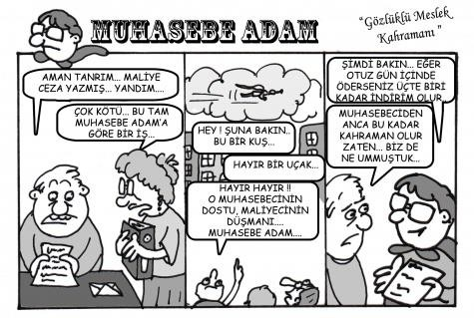

Slide 21
YABANCI DİL TAZMİNATI
27/6/1989 tarihli ve 375 sayılı Kanun Hükmünde Kararnamenin 2 nci maddesine dayanılarak hazırlanan Yabancı Dil Bilgisi Seviye Belirleme ve Usul EsaslarıHakkında Yönetmelik 04.01.2013 tarihli ve 28518 sayılı
Resmi Gezetede yayımlanmıştır.
Bu Yönetmelik “….aylıklarını 657 sayılı Devlet Memurları Kanunu, ….2914 sayılı Yükseköğretim Personel Kanunu hükümlerine göre almakta olan personelden yabancı dil bilgisi seviye tespit sınavına girecekleri kapsar. 375 sayılı Kanun Hükmünde Kararnamenin 2 nci maddesinin 3 üncü fıkrasına göre; bu madde uyarınca yapılan sınavlar beş yıl süreyle geçerli olup, bu sürenin bitiminde sınava girmeyenlerin yabancı dil seviyeleri bir alt düzeye inmektedir. Yabancı dil seviyesi 70-79 (C) olanların yabancı dil tazminatları kesilmektedir.
Yabancı Dil Tazminat Göstergesi x Aylık Katsayı

Slide 22
YABANCI DİL TAZMİNATI GÖSTERGE RAKAMI
Yabancı Dil Tazminatı (Yabancı dilden faydalanılması durumunda)
A1düzeyi (96-100) | 1200
A2düzeyi (90-95) | 900
B düzeyi (80-89) | 600
C düzeyi (70-79) | 300
Yabancı Dil Tazminatı (Yabancı dilden faydalanılmadığı durumda)
A düzeyi (96-100) | 750
A düzeyi (90-95) | 750
B düzeyi (80-89) | 500
C düzeyi (70-79) | 250

Slide 23
AİLE YARDIMI
657 sayılı Kanunun 202 inci maddesi (değişik 5473 sayılı kanun 3 üncü madde) gereği memurun her ne şekilde olursa olsun menfaat karşılığı çalışmayan ve sosyal güvenlik kurumlarından aylık almayan eşi için 1500 gösterge rakamının aylık katsayı ile çarpımının neticesi elde edilecek miktar üzerinden ödenir. Hiçbir vergi ve kesintiye tabii tutulmaz ve borç için haczedilemez. (05.07.2011 tarihli ve 27985 mükerrer sayılı Resmi Gazetede yayımlanan 2011/2022 sayılı Bakanlar Kurulu Kararı ile 1500 gösterge rakamı 2134 gösterge rakamına çıkarılmıştır.)
2134 x Aylık Katsayı

Slide 24
ÇOCUK YARDIMI
657 sayılı Kanunun 202 inci maddesi gereği (değişik 5473 sayılı kanun 3 üncü madde) memurun çocuklarından her biri için de 250 gösterge rakamının (0-6 yaş grubunda yer alan çocuklar için 500 gösterge rakamı) aylık katsayısı ile çarpılması sonucu elde edilecek miktar üzerinden ödenir.
Çocuk Yardımı Göstergesi X Aylık Katsayı

Slide 25

ÜNİVERSİTE ÖDENEĞİ
2914 Sayılı Yükseköğretim Personel Kanununun 12.maddesine göre akademik personele her
ay üniversite ödeneği ödenir. Bu ödenek kısmi statüde görev yapanlara ödenmez.
En Yüksek Devlet Memuru Aylığı*Oran
ÜNİVERSİTE ÖDENEĞİ
ÜNVAN | % ORAN
1.Profesörlerden Rektör, Rektör Yardımcısı, Dekan, Dekan Yardımcısı,Yüksekokul Müdürü olanlar ile Profesörlük kadrosunda 3 yılını tamamlamış olanlar | 245
2.Diğer profesör kadrosunda Bulunanlar | 215
3-Doçent kadrosunda bulunanlar | 175
4-Yrd.Doçent Kadrosunda bulunanlar | 165
Diğer Öğretim Elemanları | % ORAN
1. Dereceden aylık alanlarda | 130
2. Dereceden aylık alanlarda | 117
3. Dereceden aylık alanlarda | 110
4-5. Dereceden aylık alanlarda | 104
Diğer Derecelerden Aylık Alanlar | 98

Slide 26
İDARİ GÖREV ÖDENEĞİ
Almakta oldukları aylık gösterge ve ek gösterge brüt tutarının; Rektörlere
%70'i, Rektör Yardımcıları ve Dekanlara %30'u, Dekan Yardımcıları, Enstitü
ve Yüksekokul Müdürleri, Konservatuar Müdürleri ile Bölüm Başkanlarına
%20'si, Enstitü, Yüksekokul ve Konservatuar Müdür Yardımcılarına %15 'i idari görev ödeneği olarak ayrıca ödenir.
Birden fazla idari görevi bulunanlara İdari Görev Ödeneğinden en yüksek olanı
verilir.
[( Aylık Gösterge + Ek gösterge )] x Aylık Katsayı ) x %İdari Görev Ödeneği Oranı

Slide 27
T.C. MALİYE BAKANLIĞI Bütçe ve Mali Kontrol Genel Müdürlüğü Sayı : B.07.0.BMK.0.15.115825-3
Konu : İdari görevlere vekalet 23.03.09*3449
Buna göre; idari görevlere atanabilecek olanlar ve atanma usulleri ile bu görevlere vekalet edebilecek olanların 2547 sayılı Kanunla belirlenmiş olması nedeniyle söz konusu idari görevleri anılan kanunda belirtilen usul dışında vekaleten yürüten öğretim elemanlarına yürüttükleri görevlerinden dolayı herhangi bir ödeme yapılması söz konusu olmadığı gibi, 2914 sayılı Kanunla öngörülen ders yükü muafiyeti ve indirimlerinden yararlanmalarına da imkan bulunmamaktadır. Bu itibarla, uygulamanın yukarıda belirtildiği şekilde yürütülmesi ve uygulamanın birliğinin sağlanmasını teminen Başkanlığınızca yükseköğretim kurumlarına gerekli duyurunun yapılmasını rica ederim.

Slide 28
T.C.SAYIŞTAY BAŞKANLIĞI 2.DAİRE TEMYİZ KURULU KARARI
25.10.2016 DOSYA NO : 39807 TUTANAK NO : 42334
İdari görevlere atanabilecek olanlar ve atanma usulleri ile bu görevlere vekâlet edebilecek olanların 2547 sayılı Kanunla belirlenmiş olması nedeniyle söz konusu idari görevleri anılan kanunda belirtilen usul dışında vekaleten yürüten öğretim elemanlarına yürüttükleri görevlerinden dolayı herhangi bir ödeme yapılması söz konusu olmadığı gibi, 2914 sayılı Kanunla öngörülen ders yükü muafiyeti ve indirimlerinden yararlanmalarına da imkân bulunmamaktadır.
Bu bağlamda, her ne kadar yükseköğretime ilişkin mevzuatta idari görevlere vekâlet halinde vekâlet ücreti ödenebileceğine ilişkin bir hüküm yer almasa da; Maliye Bakanlığı’nın görüşünü yansıtan söz konusu bu ifadeler, mevzuat hükümleriyle birlikte değerlendirildiğinde; sadece, dekanlık, enstitü/yüksekokul müdürlüğü, bölüm başkanlığı vb. görevleri 2547 sayılı Kanunda belirtilen usulle vekâleten yürüten öğretim elemanlarına, yürüttükleri görevden dolayı 657 sayılı Kanundaki vekâlet (ücreti) müessesesi çerçevesinde, bu görevi asaleten yürütenlere yapılacak ödemelerin yapılabileceği sonucu ortaya çıkmaktadır.
Dolayısıyla, ilama konu olaya bu yönüyle bakıldığında; dekanlık görevinin vekâleten yürütülmesi için 2547 sayılı Kanunda belirtilen usul; “dekanın görevi başında olmadığı zaman yardımcılarından birinin vekâlet etmesi” şeklinde olup, bunun dışındaki tüm vekâleten görevlendirmelerde vekâlete ilişkin herhangi bir ödeme yapılması söz konusu değildir. Daha açık bir deyişle, ilamda adı geçen öğretim üyesinin “yeni dekan ataması yapılıncaya kadar Yükseköğretim Kurulu’nun onayıyla dekanlık görevini vekâleten yürütmesi”, 2547 sayılı Kanunda belirtilen usul dışında bir görevlendirme olduğundan ilgili kişiye bu görevinden dolayı idari görev ödeneği ödenmesi mümkün görünmemektedir.
Sonuç olarak, yukarıda yapılan açıklamalar doğrultusunda; sorumlunun temyiz savunmasındaki iddialarının reddedilerek 277 sayılı İlamın 11. maddesiyle verilen … TL’nin tazminine ilişkin hükmün TASDİKİNE; (Temyiz Kurulu ve … Daire Başkanı … ile Üyeler …, …, …, …, … ve …’ın; “2547 sayılı Kanunla dekanlık idari görevine kimlerin, hangi usulle ve hangi makam tarafından atanacağı açıkça belirtilmiş, söz konusu görevde bulunanların görevleri başında bulunmadıkları takdirde bu görevlerin kimler tarafından yürütüleceği düzenlenmiştir. Yapılan bu düzenlemelerde vekalet usulü benimsenirken, tedvir müessesesine ise yer
verilmemiştir.
28

Slide 29
EĞİTİM ÖĞRETİM ÖDENEĞİ
2914 sayılı Kanun Ek Madde 1 hükümleri uyarınca;
2547 sayılı Kanunun 33 üncü maddesi ve 39 uncu maddesinin ikinci fıkrası uyarınca yurtdışına gönderilenler ile anılan Kanunun 38 inci maddesine göre diğer kurum ve kuruluşlarda görevlendirilenlerden yüksek öğretim kurumlarındaki kadro görevini yapmayanlar hariç olmak üzere Yükseköğretim Kurumlarında görevli öğretim elemanlarına en yüksek Devlet memuru aylığı (ek gösterge dahil) brüt tutarının on ikide biri, her ay aylıklarla birlikte Eğitim Öğretim Ödeneği olarak ödenir.
(En Yüksek Devlet Memuru Aylığı X 1/12)

Slide 30
AKADEMİK TEŞVİK ÖDENEĞİ
Akademik teşvik ödemesi tutarı, en yüksek Devlet memura brüt aylığına akademik kadro unvanlarına göre belirlenmiş olan oranın uygulanması suretiyle hesaplanır.
Akademik teşvik puanının en az 30 olması gerekir.
Öğretim elemanının her bir faaliyet türünden topladığı faaliyet puanı otuz puanı, akademik teşvik puanı (toplam faaliyet puanı) ise yüz puanı geçemez
Her bir takvim yılı için bir önceki yılda gerçekleştirilen faaliyetler esas alınmak suretiyle hesaplanan akademik teşvik puanı üzerinden Şubat ayının onbeşinden itibaren oniki ay süreyle her ayın onbeşinde ödenir.(Dolayısıyla emekli olanlara hakettikleri için bu ödeme müteakip yılda yapılacaktır)

Slide 31
HESAPLAMA
En yüksek Devlet memuru brüt
(9500x0,096058=912,55 TL)
aylık tutarının;
Profesör kadrosunda bulunanlar için %100'üne,
Doçent kadrosunda bulunanlar için %90'ına,
Yardımcı doçent kadrosunda bulunanlar için %80'ine,
Araştırma görevlisi, öğretim görevlisi, okutman, uzman, çevirici ve eğitim-öğretim planlamacısı kadrosunda bulunanlar için %70'ine,
akademik teşvik puanının yüze bölünmesiyle bulunacak oranın
uygulanması suretiyle hesaplanır.
[Akademik teşvik ödemesi tutarı =en yüksek Devlet memuru brüt aylığı xakademik kadro unvanlarına göre belirlenmiş olan oran x (akademik teşvikpuanı/100)].
31

Slide 32
GELİŞTİRME ÖDENEĞİ
2914 sayılı Yükseköğretim Personel Kanununun 14 üncü maddesi ve 2005/8681 sayılı Bakanlar Kurulu Kararı hükümleri gereği akademik personele geliştirme ödeneği ödenir. Geliştirme ödeneği, çalışmayı izleyen aybaşında ödenir. Bu ödenek damga vergisi hariç herhangi bir vergi ve kesintiye tabi tutulmaz.
Geliştirme ödeneğine fiilen göreve başlanılan tarihte hak kazanılır ve görevden ayrılmalarda o ay içinde çalışılan günler hesap edilerek
ödenir. Profesör, Doçent, yardımcı doçent ve araştırma görevlileri dışındaki kadrolara atanmış olanlara hesaplanan ödeneğin yarısı ödenir.
Geliştirme ödeneği verilecek yükseköğretim kurumları ile ilgili hususlar Yükseköğretim Kurulu ile Milli Eğitim Bakanlığının görüşü ve Maliye Bakanlığının teklifi üzerine Bakanlar Kurulu kararı ile tespit edilir.
[(Aylık Gösterge+Ek gösterge) X Aylık Katsayı] *%Geliştirme Ödeneği Oranı
(Geliştirme Ödeneğine ilişkin Kararın, 2017 yılında imzalanan 4.Dönem Toplu Sözleşme ile yapılan değişikliklerin de işlenmiş olduğu hali)
GELİŞTİRME ÖDENEĞİ ÖDENMESİNE DAİR KARAR
MERSİN
Büyükşehir 15
Erdemli 15
Silifke 15
Tarsus 15
Anamur 20
Aydıncık 20
Bozyazı 20
Çamlıyayla 35
Gülnar 35
Mut 35
32

Slide 33
SENDİKA ÖDENEGİ
25/6/2001 tarihli ve 4688 sayılı Kamu Görevlileri Sendikaları Kanunu hükümleri uyarınca kamu görevlileri sendikasına üye olup, kendisinden üyelik ödentisi kesilen kamu görevlilerine, anılan kesintinin yapıldığı 3 ay için 97,95 YTL tutarında toplu sözleşme ikramiyesi verilir. Bu ödeme, damga vergisi hariç herhangi bir vergi ve kesintiye tabi tutulmaz. (375 KHK
/Ek madde 4)

Slide 34









Mali ve Sosyal Haklardan Yapılan Kesintiler
Kesintiler
* Gelir Vergisi
* Sosyal Güvenlik Primi
* Damga Vergisi
Prim matrahı ve oranı mül. 14 ve mülga
ek 70 inci maddelerde düzenlenmiş.
Sosyal Güv.
açısından
Prim matrahı ve oranı 80 ve 81 inci maddelerde düzenlenmiştir
.
5434 sayılı Kanuna tabi olanlar
5510 sayılı Kanuna tabi olanlar
Sosyal güvenlik primi yönünden 5510 sayılı Kanunun 4/c maddesi kapsamında;
Ekim 2008’den sonra ilk defa sigortalı olan memurlar 5510 sayılı Kanuna tabi.
Anılan tarihten önce sigortalı olanlar ise 5434 sayılı kanuna tabidir.

Slide 35








Kesintiler / SG Prim Matrahı
ve Oranı
5434
sayılı Kanuna tabi olanlar:
Prim matrahı: Gösterge ay. + ek gösterge ay. + taban ay. + kıdem ay. + EYDM aylığı brüt tutarının belli bir oranına tekabül eden miktardır.
Prim oranı: Matrahın %16’sı oranında iştirakçi
kesintisi, %20’si oranında ise işveren karşılığıdır.
İşveren, %12 oranında ayrıca genel sağlık sigortası primi yatırmaktadır.
Sosyal Güv. Primi
Prim tutarı = Prim matrahı x prim oranı
Prim matrahı: Gösterge ay. + ek gösterge ay. + taban ay. + kıdem ay. + üniversite ödeneği + makam taz. + temsil taz. + görev taz.
5510
sayılı Kanuna tabi olanlar:
Prim oranı: Matrahın %14’ü (9+5) iştirakçi kesintisi, %18.5’i (11+7.5) işveren karşılığıdır.
oranında oranında

Slide 36


EYDM Yansıtma Oranı
5434 sayılı Kanunun ek 70 inci maddesinde düzenlenmiştir.
Tazminat yansıtma oranı, ek göstergeye bağlı olup 657 sayılı Kanuna tabi EYDM brüt aylığı tutarının,
Ek göstergesi;
8.400 ve daha yüksek olanlarda %255,
7.600 (dahil)-8.400 (hariç) arasında olanlarda %215,
6.400 (dahil)-7.600 (hariç) arasında olanlarda %195,
4.800 (dahil)-6.400 (hariç) arasında olanlarda %165,
3.600 (dahil)-4.800 (hariç) arasında olanlarda %145,
2.200 (dahil)-3600 (hariç) arasında olanlarda %85,
EYDM aylığı brüt tutarının belli bir oranına tekabül eden miktar (tazminat yansıtma)
- Diğerlerinde ise %55’ına, tekabül eden miktardır.

Slide 37



Kesintiler / Gelir vergisi
193 sayılı Gelir Vergisi Kanununa göre akademik personele yapılan ödemeler gelir vergisine tabidir.
Ödemelerden, mevzuatında ya da GVK gelir vergisine tabi olmadığı belirtilmeyen ödemelerin tamamı GV kapsamına girmektedir.
GV matrahı: Vergiye tabi ödemeler toplamından kişiden kesilen Sigorta Primi tutarı çıkarılarak bulunmaktadır.
Gelir Vergisi
Vergi oranı, gelir dilimlerine göre farklılık göstermekte ve oranlar
%15 ila %35 arasında değişmektedir.
Hesaplanan GV tutarı, matraha gelir dilimlerine bağlı olarak
belirlenmiş vergi oranının uygulanması sonucu bulunmakta.
Ödenecek gelir vergisinin tespitinde ise hesaplanan GV tutarından Asgari Geçim İndirimi tutarının düşülmesi
gerekmektedir.
Gelir Vergisi tutarı = [(Gelir vergisine tabi gelirler toplamı - Kişiden kesilen sigorta prim tutarı) x Gelir vergisi oranı] - AGİT

Slide 38
Hayat/Şahıs Sigorta Primlerinin Ücret Matrahından İndirimi GVK 63
Ücretin safi tutarının tespitinde dikkate alınacak sigorta primleri, sigortanın Türkiye'de kâin ve merkezi Türkiye'de bulunan bir emeklilik veya sigorta şirketi nezdinde akdedilmiş olması şartıyla;
Mükellefin şahsına, eşine ve küçük çocuklarına ait birikim priminin alındığı hayat sigortalarına ödenen
primlerin %50’si ile,
Ölüm, kaza, hastalık, sağlık, engellilik, analık, doğum ve tahsil gibi şahıs sigorta primlerinin %100’ünden, oluşmaktadır. İndirim konusu yapılacak primlerin toplamı, ödendiği ayda elde edilen ücretin %15’ini ve yıllık olarak asgari ücretin yıllık tutarını aşamayacaktır. (2018 yılı gelirlerine ilişkin olarak kullanılacak olan asgari ücretin yıllık brüt tutarı (2.029,50X12)=24.354 TL’dir.) Şayet yıl içinde asgari ücret tutarında değişiklik olursa, indirim yapılacak tutarların hesabında dikkate alınacaktır.
"Çocuk" veya "küçük çocuk" tabirinden, mükellefle birlikte oturan veya mükellef tarafından bakılan (nafaka verilenler, evlat edinilenler ile ana veya babasını kaybetmiş torunlardan mükellefle birlikte oturanlar dâhil) 18 yaşını veya tahsilde olup 25 yaşını doldurmamış çocukların; "eş" tabirinden ise, aralarında yasal evlilik bağı bulunan kişilerin anlaşılması gerekmektedir.

Slide 39
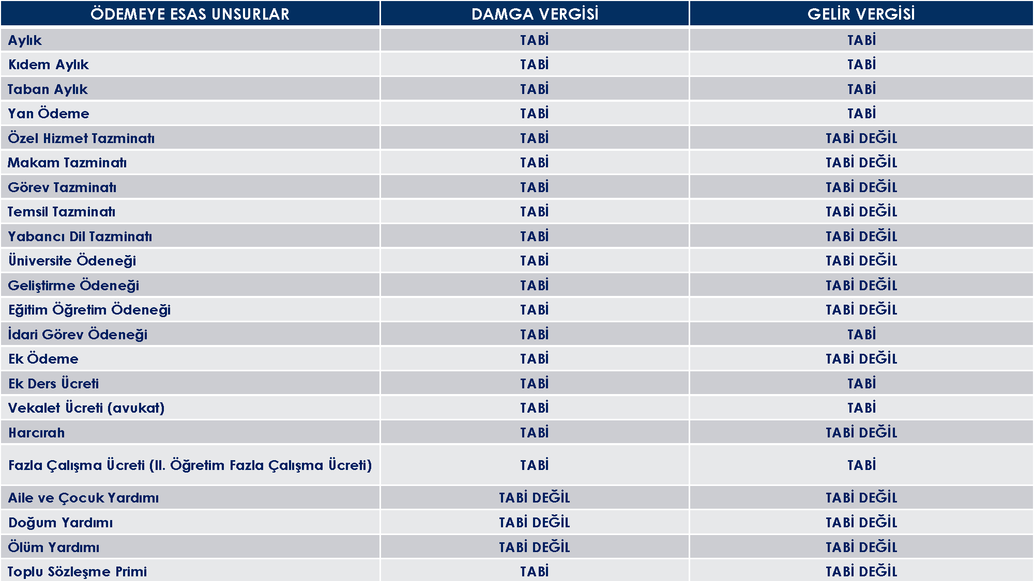

Slide 40
ASGARİ GEÇİM İNDİRİMİ :
Asgari Geçim İndirimi medeni duruma göre ve çocuk sayısına göre değişiklik gösteren 16 yaşından büyük tüm çalışanların asgari geçimini sağlayacak kısmının toplam gelirinden çıkarılmasıyla vergi dışı bırakılmasıdır. AGİ, işçiye işveren tarafından devlet adına ödenir ve işverenin gelir vergisinden düşülür.
Asgari Geçim İndirimi 2019 yılı itibari ile en düşük tutarı 191,85 TL, en yüksek tutar 326,15 TL 'dir. AGİ tutarınızı öğrenmek için aşağıdaki listeye göz atabilirsiniz...
Bekar: 191.85 TL
Evli eşi çalışmayan: 230,22 TL
Evli eşi çalışmayan 1 çocuklu: 259,00 TL Evli eşi çalışmayan 2 çocuklu: 287,75 TL Evli eşi çalışmayan 3 çocuklu: 326,15 TL Evli eşi çalışmayan 4 çocuklu: 326,15 TL Evli eşi çalışmayan 5 çocuklu: 326,15 TL Evli eşi çalışan 1 çocuklu: 220,63 TL
Evli eşi çalışan 2 çocuklu: 249,41 TL Evli eşi çalışan 3 çocuklu: 287, 78 TL
Evli eşi çalışan 4 çocuklu: 306, 96 TL
Evli eşi çalışan 5 çocuklu: 326,15 TL
.

Slide 41




Kesintiler / Damga Vergisi
488 sayılı Kanunda düzenlenmiştir.
Aile yardımı ödeneği hariç yapılan diğer ödemelerin tamamı damga vergisine tabidir.
Damga vergisi
Oranı binde 7.59 (%0.759)
Damga vergisi tutarı = Damga vergisine tabi gelirler toplamı x %0.759

Slide 42



Asgari Geçim İndirimi
AGİT ilişkin 265 Seri Nolu GV Genel Tebliği 4/12/2007 tarihli RG yayımlandı.
Hesaplamada, gelirin elde edildiği takvim yılı başında geçerli olan
brüt asgari ücret esas alınmaktadır.
Çalışanın kendisi için %50, çalışmayan ve geliri olmayan eşi
için
Asgari
Geçim
İndirimi
%10’u, çocukların her biri için ayrı ayrı olmak üzere ilk iki çocuk
için %7.5’i ve diğer çocuklar için ise %5 ’i dikkate alınmaktadır.
AGİT, ilgilinin kendisi ve medeni durumu esas alınarak yukarıdaki oranların brüt asgari ücret uygulanmasıyla bulunan tutara, 193 sayılı GVK 103 üncü maddesindeki gelir vergisi tarifesinin birinci gelir dilimine uygulanan oranın çarpılmasıyla bulunan tutardır.
Aylık Asgari Geçim İndirimi Tutarı = Brüt Asgari Ücret x AGİ Oranı x %15

Slide 43
İCRA KESİNTİSİ
2004 sayılı İcra ve İflas Kanununun 83 üncü maddesinde ”Maaşlar, tahsisat ve her nevi ücretler, intifa hakları ve hasılatı, ilama müstenit olmayan nafakalar, tekaüt maaşları, sigortalar veya tekaüt sandıkları tarafından tahsis edilen iratlar, borçlu ve ailesinin geçinmeleri için icra memurunca lüzumlu olarak takdir edilen miktar tenzil edildikten sonra haciz edilecektir. Ancak haciz edilecek miktar bunların dörtte birinden az olamaz. Birden fazla haciz var ise sıraya konur. Sırada önde olan haczin kesintisi bitmedikçe sonraki haciz için kesintiye geçilemez “ hükmü yer almaktadır. Buna göre aile yardımı, doğum yardımı ve ölüm yardımı ödeneği borç için haciz edilemez.

Slide 44
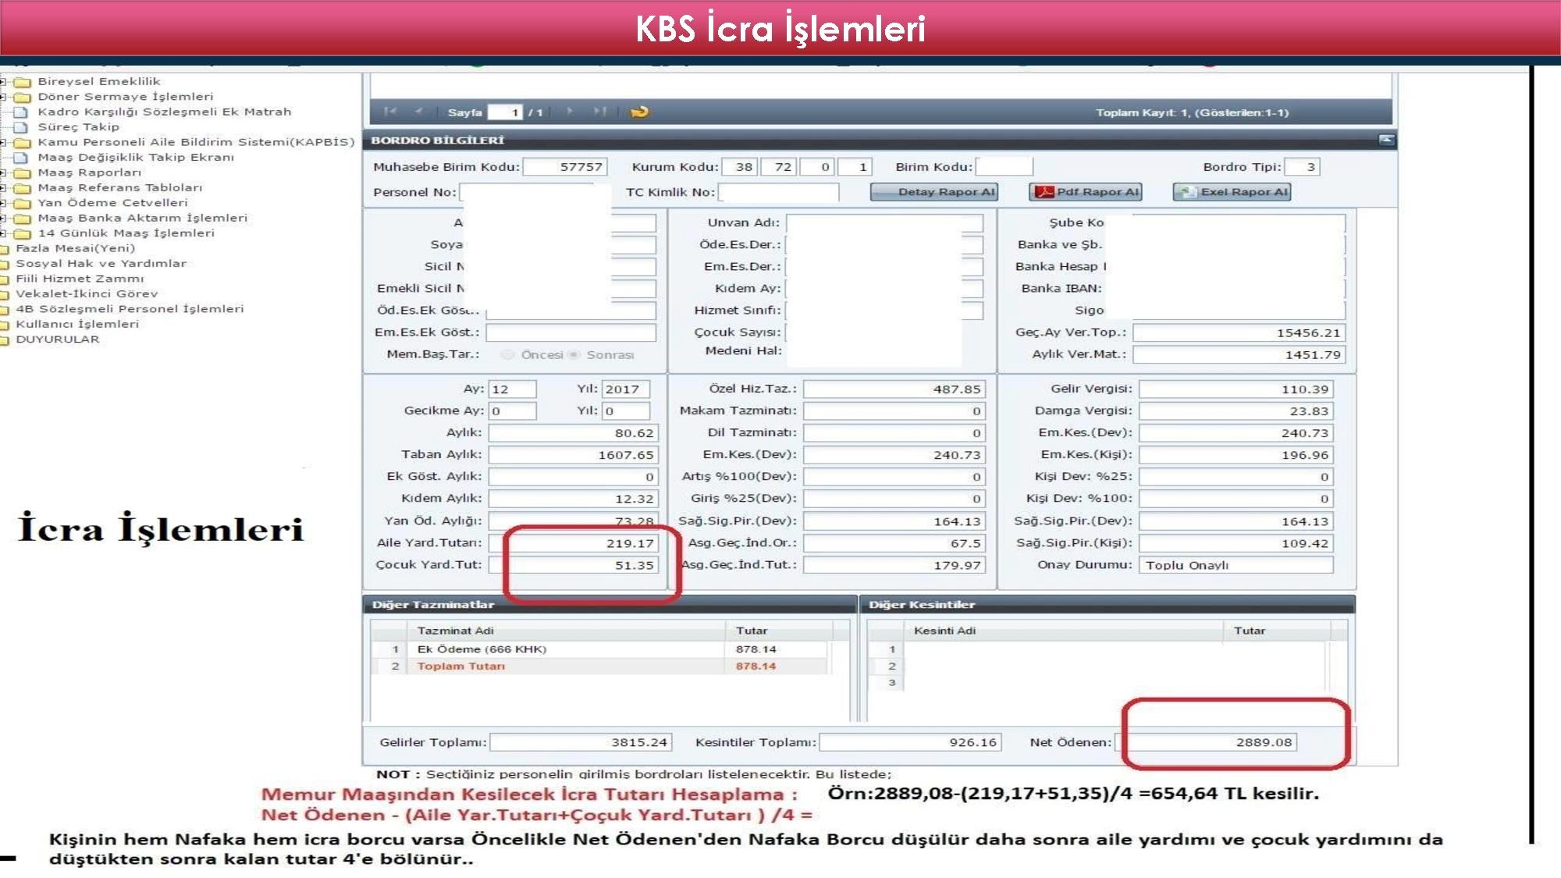
44

Slide 45
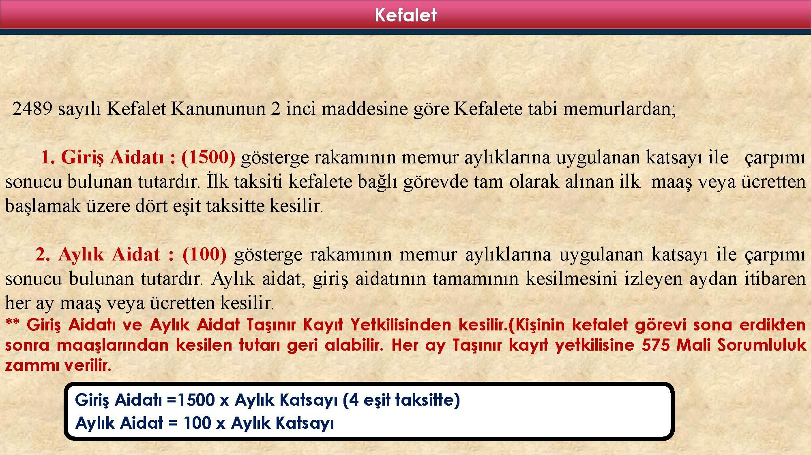

Slide 46
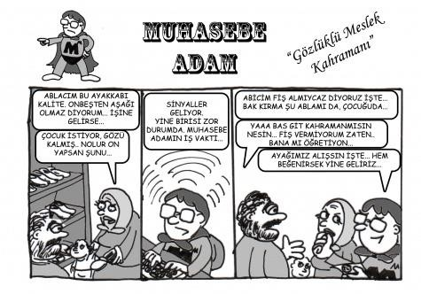

Slide 47
657 Sayılı Kanun ve Vekalet
Vekalet, en genel şekliyle bir kimsenin görevinin diğer bir kişi tarafından üstlenilmesi anlamına gelmektedir. Personel hukukumuz açısından ise vekalet, 657 sayılı Devlet Memurları Kanununun 86 ıncı maddesi uyarınca yapılan bir görevlendirmedir. Burada 86 ncı maddeye vurgu yapılması gerekmektedir: çünkü vekaleten görevlendirmelere ilişkin onaylarda, vekalet görevinin 86 ncı
maddeye binaen yapıldığı belirtilmemişse, vekaletten kaynaklanan bir takım mali hakların elde
edilmesi mümkün bulunmamaktadır. Öncelikle bilinmesi gereken vekalet müessesesinin iki ayrı başlıkta incelendiğidir: dolu kadroya vekalet ve boş kadroya vekalet.
  Dolu kadroya vekalet
Memur ‘un, mehil müddeti, yıllık izin, mazeret izni, hastalık izni, aylıksız izin, geçici görev, görevden uzaklaştırma, hizmet içi eğitim ya da kurs veya seminer gibi hallerden biri dolayısıyla görevinden geçici olarak ayrılması durumunda, memur’un yerine vekaleten atanan diğer memur, dolu kadroya vekalet etmektedir. Dikkat ederseniz, bu gibi durumlarda memur ‘un kadrosu hala doludur ve kadroyu halen işgal etmektedir. Diğer memur ise işgal edilmekte olan, diğer bir ifadeyle dolu olan kadroya vekalet etmektedir.
  Boş kadroya vekalet
Boş kadroya vekalette elimizde bir kadro vardır ancak bu kadro emeklilik, ölüm, çekilme (istifa), çekilmiş sayılma (istifa etmiş sayılma), memuriyetten çıkarılma gibi hallerden biri dolayısıyla boş durumdadır. Boş kadroya vekalette, vekalet edilen kadroyu işgal eden herhangi bir memur
yoktur. Boş kadroya vekaleti, dolu kadroya vekaletten ayıran temel unsur, mali haklarda karşımıza
çıkmaktadır.
47

Slide 48
2) Vekalette mali haklar nelerdir?
Vekalet kurumunda dayanağını 657 sayılı Kanundan alan vekalet aylığı ile dayanağını Yan Ödeme Kararnamesinden alan zam ve tazminat farkları olmak üzere, başlıca iki farklı mali hak bulunmaktadır.
Ayrıca bulundukları yerden başka bir yerdeki kadroya vekaleten atananlar için, Harcırah Kanununun geçici
görevle başka yere görevlendirilenler hakkındaki hükümleri de işletilmektedir.
Vekalet aylığı, dayanağını 657 sayılı kanunun 86 ıncı maddesinden almaktadır. Vekalet aylığının nasıl hesaplanacağı ise 657 sayılı kanunun 175 inci maddesinde gösterilmiştir: vekalet eden kişi memur ise,
vekalet edilen görevin kadro derecesinin birinci kademe aylığının (gösterge aylığı+ek gösterge aylığı) üçte biri; vekalet eden kişi memur değilse, vekalet edilen görevin kadro derecesinin birinci kademe aylığının (gösterge aylığı+ek gösterge aylığı) üçte ikisi ile taban aylığının üçte ikisi, vekillere vekalet aylığı olarak ödenmektedir.
Zam ve tazminatlar, dayanağını 657 sayılı kanunun 152 nci maddesinden almakla birlikte, vekillere ödenmesi öngörülen zam ve tazminat farkları, dayanağını yan ödeme kararnamesinden almaktadır. Zam ve tazminatların hesaplanma şekli şu şekildedir: vekilin uhdesinde bulunan kadro veya görevi için öngörülen zam/tazminatlar toplamı ile vekalet edilen görev için öngörülen zam/tazminatlar toplamı arasında oluşan fark, vekile zam ve tazminatı farkı olarak ödenmektedir. Bir diğer deyişle: vekaleten atanan kişinin kendi kadrosu için öngörülen zam/tazminatlar toplamı ile vekalet edilen kadro için öngörülen zam/tazminatlar toplamından hangisi yüksekse, vekil, yüksek olan zam/tazminatlar toplamını elde eder.

Slide 49
3) Hangi durumlarda, hangi vekil, hangi mali hakları hak eder?
Daha önce belirttiğim gibi, vekalette dolu kadroya vekalet ve boş kadroya vekalet olmak üzere, başlangıç olarak iki farklı ayrım söz konusudur. Her iki vekalette de, kurum içinden vekalet, kurum dışından vekalet ve açıktan vekalet olmak üzere üç farklı alt ayrım söz konusu olmaktadır. Şimdi her bir ayrıma göre vekalet çeşitlerine ve elde edilen mali haklara kısaca bir göz atalım:
  - Dolu kadroya kurum içinden vekalet:
Bu durumda X Bakanlığında çalışan ve geçici olarak görevinden ayrılan memur Ahmet'in yerine, aynı Bakanlıkta çalışan memur Ayşe vekalet etmektedir. Dolu kadroya kurum içinden vekalette mali haklar açısından genel kural şudur: Vekalet görevinin 3 aydan fazla devam eden süresi için vekalet aylığı ödenir, zam ve tazminatlar ödenmez.
  - Dolu kadroya kurum dışından vekalet:
Bu durumda X Bakanlığında çalışan ve geçici olarak görevinden ayrılan memur Ahmet'in yerine, başka bir Bakanlıkta çalışan memur Ayşe vekalet etmektedir. Dolu kadroya kurum dışından vekalette mali haklar
açısından genel kural şudur: Vekalet görevinin başladığı tarihten itibaren vekalet aylığı ödenir, zam ve tazminatlar
ödenmez.
  - Dolu kadroya açıktan vekalet:
Bu durumda X Bakanlığında çalışan ve geçici olarak görevinden ayrılan memur Ahmet'in yerine, memur
olmayan Ayşe vekalet etmektedir. Dolu kadroya açıktan vekalette mali haklar açısından genel kural şudur: Vekalet görevinin başladığı tarihten itibaren vekalet aylığı ödenir, memurlara tanınan sosyal haklardan yararlanılır (aile yardımı, doğum yardımı, ölüm yardımı, tedavi yardımı, cenaze giderlerine yardım, giyecek yardımı ve yiyecek yardımı), zam ve tazminatların tamamı ödenir.

Slide 50
  - Boş kadroya kurum içinden vekalet:
Bu durumda X Bakanlığında yer alan boş bir kadroya, aynı Bakanlıkta çalışan memur Ayşe
vekalet etmektedir. Boş kadroya kurum içinden vekalette mali haklar açısından genel kural şudur: 3
aya kadar vekalet aylığı ödenmez, zam ve tazminat farkları ödenir.
  - Boş kadroya kurum dışından vekalet:
Bu durumda X Bakanlığında yer alan boş bir kadroya, başka bir Bakanlıkta çalışan memur Ayşe vekalet etmektedir. Boş kadroya kurum dışından vekalette mali haklar açısından genel kural şudur: 3 aya kadar vekalet aylığı ödenmez, zam ve tazminat farkları ödenir.
  - Boş kadroya açıktan vekalet:
Bu durumda X Bakanlığında yer alan boş kadroya, memur olmayan Ayşe vekalet etmektedir. Boş kadroya açıktan vekalette mali haklar açısından genel kural şudur: Vekalet görevinin başladığı tarihten itibaren vekalet aylığı ödenir, memurlara tanınan sosyal haklardan yararlanılır (aile yardımı, doğum yardımı, ölüm yardımı, tedavi yardımı, cenaze giderlerine yardım, giyecek yardımı ve yiyecek yardımı), zam ve tazminatların tamamı ödenir.

Slide 51
ÖNEMLİ GÖRÜŞ VE NOTLAR
160 Seri Nolu DMK Genel Tebliği hükümlerine göre; Üst derece ile alt derecelere
yapılan atamalarda ve görev değişikliğinde memur, atandığı göreve başladığı tarihi
izleyen aybaşından itibaren atandığı derecenin aylığına hak kazandığından, yeni derece ve
görevlerine ait zam ve tazminatlarının da buna göre ödenmesi, ancak 657 sayılı Kanunun
68 inci maddesinin (B) bendine göre atananların aylık ve diğer hakları atandıkları
yeni kadro dereceleri üzerinden göreve başladıkları günden itibaren
ödendiğinden, bu kadro dereceleri için öngörülen zam ve tazminatların da anılan
Kanunun 165 inci maddesinde olduğu gibi göreve başladıkları günden itibaren
ödenmesi,
657 sayılı Kanunun 68 inci maddesinin (B) bendi hükmü uyarınca üst derecelere atanan
devlet memurları göreve başladıkları tarih itibariyle zam ve tazminata hak kazanacaklardır. Zam ve tazminatların ödenmesi için Atama onayında 657 sayılı Devlet Memurları
Kanununun 68 maddesinin (B) bendi hükmünün bulunması gerektiğine dikkat edilmelidir. Bu sebeple yeni göreve ilişkin zam ve tazminatları almaya göreve başlanılan tarihten itibaren hak kazanılmış sayılacaktır.

Slide 52
DPB Görüşü ÖZET: Teknisyen unvanlı kadroda görev yapan memura, meslek lisesi matbaa bölümü mezunu iken Anadolu Üniversitesi Açıköğretim Fakültesi Görsel-İşitsel Teknikler ve Medya Yapımcılığı Bölümü Fotoğrafçılık ve Kameramanlık Programından mezun olması dolayısıyla, tekniker unvanı için öngörülen zam ve tazminatların ödenip ödenemeyeceği hk.(19/08/2016-4973)
Teknik ve sağlık hizmetleri sınıflarına dahil kadrolarda bulunan personelin söz konusu hizmet sınıflarına atanabilecek herhangi bir mesleki üst öğrenimi bitirmeleri halinde, kariyerleri için öngörülen zam ve tazminatın ödenmesinde, bitirilen üst öğrenimin kadro göreviyle ilgili olması, kurumun görev alanıyla ilgili olması, veya mevcut mesleki öğrenimin program ve bölüm bazında devamı mahiyetinde bir üst öğrenim olması gibi şartların aranmasına gerek bulunmadığı bulunulan hizmet sınıfına atanabilecek mesleki bir üst öğrenimin bitirilmesinin yeterli olacağı düşünülmektedir. Öte yandan, "Devlet Memurlarına Ödenecek Zam ve Tazminatlara İlişkin Karar"ın 13 üncü maddesinde zam ve tazminatların ödenmesine esas olmak üzere; bu Karar ve eki cetvellerin uygulanmasından doğacak her türlü sorunu çözüme bağlamaya Devlet Personel Başkanlığının görüşü üzerine Maliye Bakanlığının yetkili olduğu ifade edilmiştir. Yukarıda yer verilen hüküm ve açıklamalar çerçevesinde, üniversitenizde teknisyen unvanlı kadroda görev yapan ilgilinin, Yükseköğretim Kurulu Başkanlığının ilgilinin bitirdiği program mezunlarının "tekniker" unvanını kullanabileceğine dair kararı ve bu unvanın teknik hizmetler sınıfına atanabilecek mesleki bir üst öğrenim olması sebebiyle, 2006/10344 sayılı Bakanlar Kurulu Kararı ile yürürlüğe konulan "Devlet Memurlarına Ödenecek Zam ve Tazminatlara İlişkin Karar"da tekniker unvanı için öngörülen zam ve tazminatlardan yararlanabileceği mütalaa
edilmektedir.
52

Slide 53
ÖZET: Tekniker unvanlı kadroda görev yapan ve Süleyman Demirel Üniversitesi Teknik Öğretim Fakültesi Tesisat Öğretmenliği mezunu olan memurun, 13/07/2016 tarihinde Süleyman Demirel Üniversitesi Teknoloji Fakültesi “Enerji Sistemleri Mühendisliği” bölümünden mezun olduğundan bahisle, hangi ek gösterge rakamı, zam ve tazminat ile ek ödeme oranlarından yararlanması gerektiği hk.(08/09/2016- 5400)
Teknik Öğretim Fakültesi Tesisat Öğretmenliği mezunu olarak tekniker unvanlı kadroda görev
yapmakta iken Teknoloji Fakültesi “Enerji Sistemleri Mühendisliği” bölümünden mezun olan ilgilinin,
1. 657 sayılı Devlet Memurları Kanununun I sayılı Cetvelinin Teknik Hizmetler Sınıfı bölümünün (b) bendinde sıralanan ek gösterge rakamlarından, 2. Mezun olunan yüksek öğrenimin, ilgilinin bulunduğu kadronun mesleki üst öğrenimi olması sebebiyle, 2006/10344 sayılı Bakanlar Kurulu Kararı eki I sayılı Cetvelin (B) Teknik Hizmetler bölümünün 2 nci sırasında yer alan zamlardan, II sayılı Cetvelin (E) Teknik Hizmetler bölümünün 1-b sırasında yer alan tazminatlardan, 3. 375 sayılı KHK’ya ekli (I) sayılı Cetvelin (A) bölümünün 2 nci grubunda ki (c) sırasında yer alan ek ödeme oranlarından, yararlanabileceği mütalaa edilmektedir.
53

